Slide 1

Pablo Martínez
@pablopalillo
Ellegantdevs PEP8 & Clean Code

Slide 2
Python & Clean Code
>> import this
En la filosofía de Python están los principios clave del Clean Code.

Slide 3


Es mejor tener un mal estándar de programación que no
tenerlo.

Slide 4
PEP8
Guía de estilos estándar para Python creado por Guido van Rossum.
https://www.python.org/dev/peps/pep-0257/

Slide 5
Tener un mal formato de código, en un lenguaje identado, ¿Que puede salir mal?
El costo de escribir un mal codigo puede perdurar en el tiempo, teniendo un impacto en tiempo y dinero.

Slide 6
"Ahora es mejor que nunca."
FILOSOFÍA PYTHON

Slide 7
La disciplina del Clean Code
Codificar bien tiene requiere su esfuerzo y de inversión de tiempo al principio.

Slide 8
Cuando Ignaz Semmelweis recomendó en 1847 que los médicos se lavaran las manos, su propuesta fue rechazada aludiendo que los doctores estaban muy ocupados para hacerlo entre paciente y paciente.
REF. CLEAN CODE

Slide 9
Convención de nombres
Deben ser claros y deben revelar su intención.

Slide 10

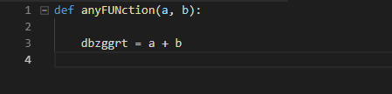

Slide 11
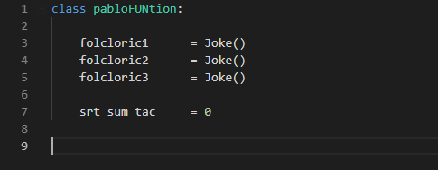

Slide 12
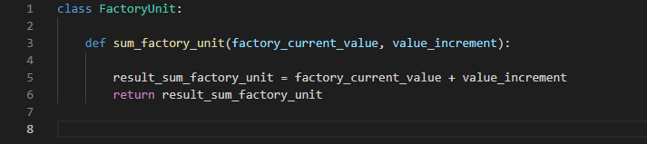

Slide 13
"Explícito es mejor que implícito."
"Complejo es mejor que complicado."
FILOSOFÍA PYTHON

Slide 14
Funciones
Las funciones deben hacer una sola cosa y deben hacerla bien.

Slide 15
"Si necesitas más de 3 niveles de indentación , estas jodido
de todas las formas y debes arreglar tu programa."
LINUX TORVALDS

Slide 16
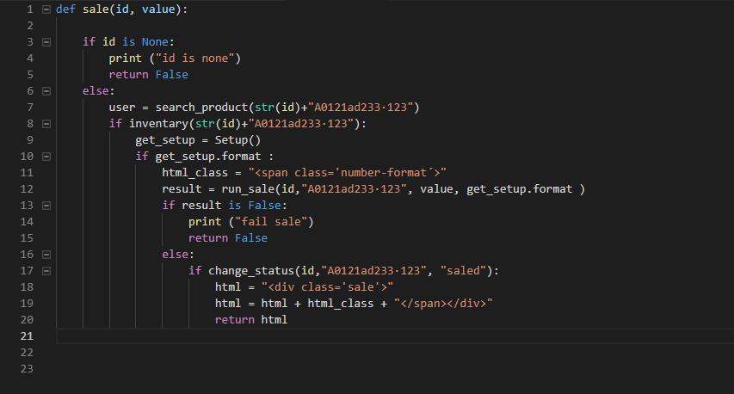

Slide 17
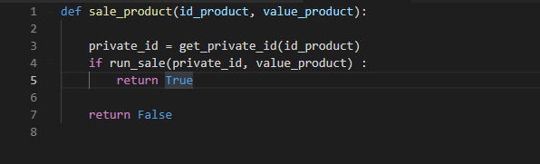

Slide 18
"En cara a la ambigüedad, rechazar la tentación de adivinar."
"Debe haber una - y preferiblemente sólo una - manera obvia de hacerlo.·
FILOSOFÍA PYTHON

Slide 19
Tamaño por línea
PEP8 dicta que debe tener un máximo de 79 caracteres por línea.

Slide 20
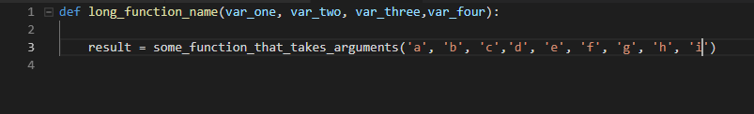

Slide 21
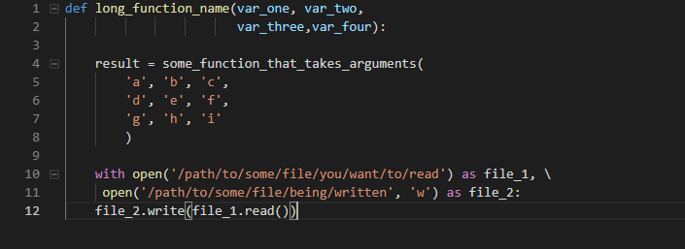

Slide 22
"La legibilidad cuenta.·
FILOSOFÍA PYTHON

Slide 23
Comentarios
PEP8 dicta que debe tener un máximo de 79 caracteres por línea.

Slide 24
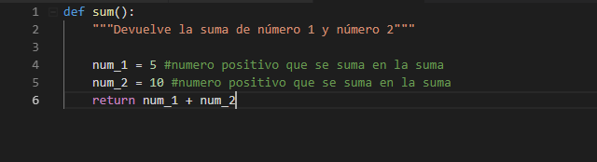

Slide 25
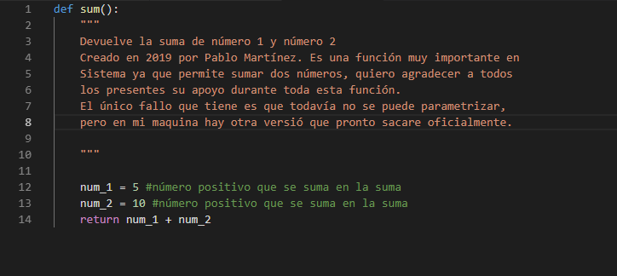

Slide 26
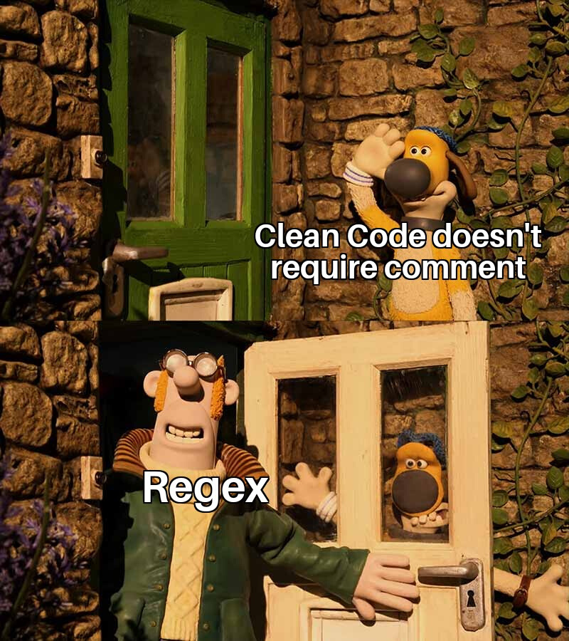

Slide 27




Analizador de código estático
PYLINT
PYCHARM
PEP8

Slide 28


Muchas
gracias a todos
W3&TI
@pablopalillo

